Slide 1
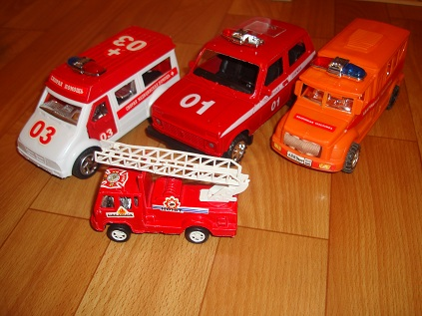
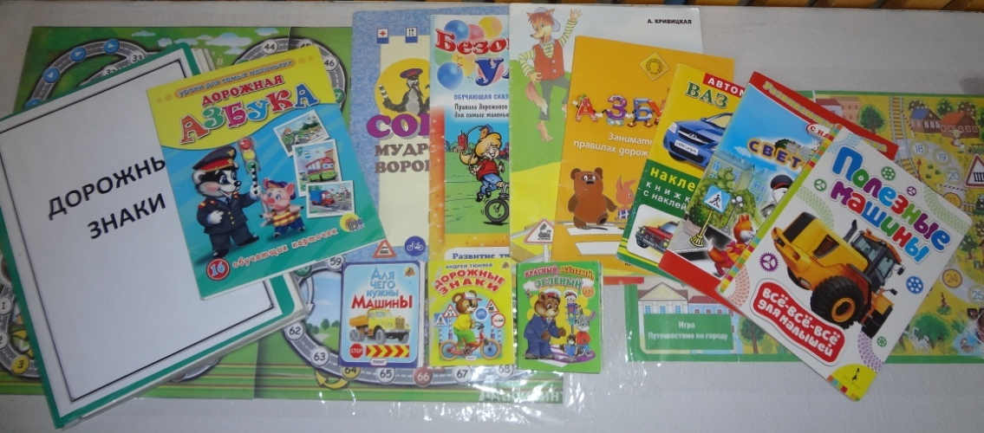
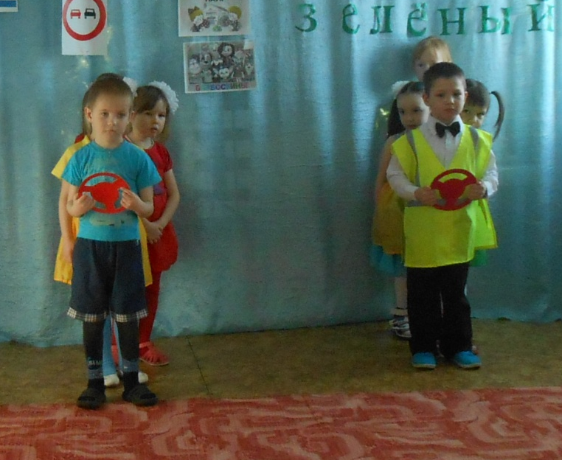

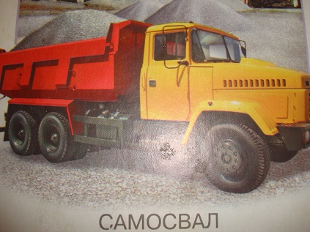
Организация работы по ознакомлению дошкольников с ПДД в МБДОУ Детский сад №23 с.Чувашский Тимерлек Нурлатского муниципального района
Республики Татарстан»

Slide 2
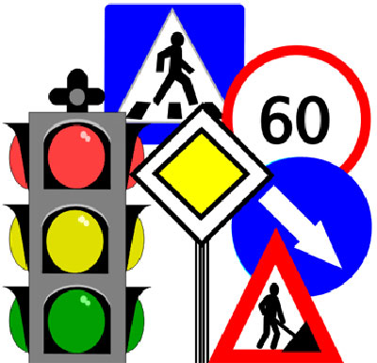
Цель организации работы – формирование и развитие у детей умений и навыков безопасного поведения в окружающей дорожно-транспортной среде
Развитие у детей познавательных процессов, необходимых им для правильной и безопасной ориентации на улице
Формирование у детей навыков и умений наблюдения за дорожной обстановкой , а также формирование устойчивых положительных привычек безопасного поведения на улице
Воспитание дисциплинированности и сознательного выполнения правил дорожного движения, культуры поведения в дорожно-транспортном процессе

Slide 3
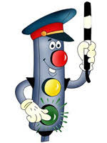
Принципы организации образовательного процесса:
Последовательности – любая новая ступень в обучении ребёнка опирается на уже освоенное в предыдущем.
Наглядности – дети должны сами все увидеть, услышать, потрогать и тем самым реализовать стремление к познанию.
Деятельности – включение ребёнка в игровую, познавательную, поисковую деятельность с целью стимулирования активной жизненной позиции.
Интеграции – интегративность всех видов детской деятельности, реализующихся в образовательном процессе.
Дифференцированного подхода – решаются задачи эффективной педагогической помощи детям в совершенствовании их личности, способствует созданию специальных педагогических ситуаций, помогающих раскрыть психофизические, личностные способности и возможности воспитанников.
Возрастной адресованности – одно и то же содержание используется для работы в разных группах с усложнением соответствующим возрастным особенностям детей.
Преемственности взаимодействия с ребёнком в условиях дошкольного учреждения и семьи – ничто не убеждает лучше примера родителей.

Slide 4
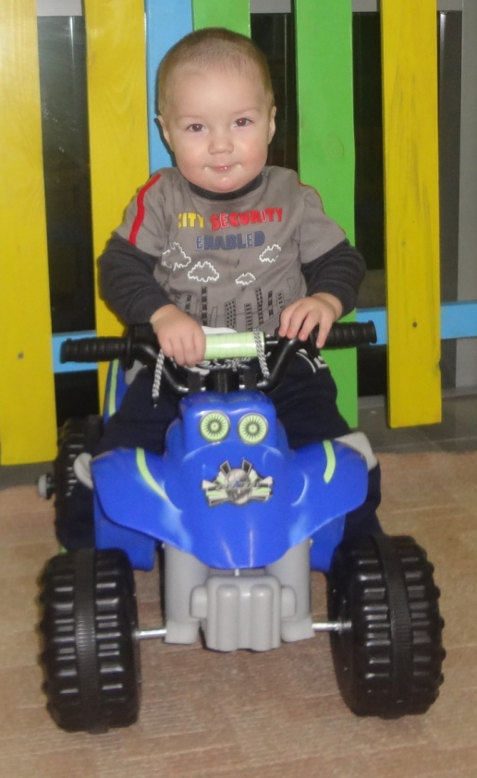
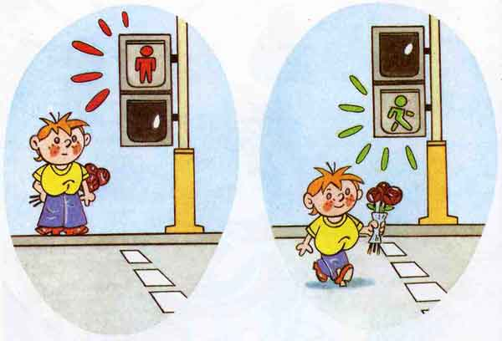
Три аспекта взаимодействия ребенка с транспортной системой города
Ребенок-пешеход
Ребенок пассажир городского транспорта
Ребенок водитель детских транспортных средств (велосипед, снегокат, самокат)

Slide 5
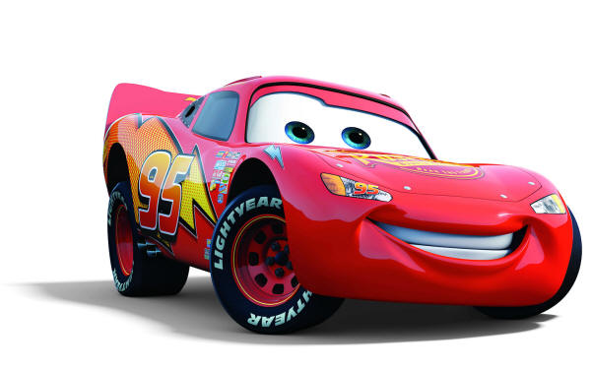
Направления работы сотрудников ДОУ по ПДД
Зведующий
Воспитатель
Младший воспитатель

Slide 6
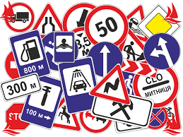
Направления работы сотрудников ДОУ:
Заведующий
Распределение функциональных обязанностей между членами коллектива;
Проведение инструктажей;
Решение финансовых вопросов (приобретение оборудования, литературы, картин, игрушек и т.п.).
Воспитатель
Определение места системы обучения дошкольников правилам дорожного движения в общем образовательном пространстве детского сада, его связи с другими направлениями.
Разработка проектов и перспективных планов по обучению детей ПДД и организации предметно-развивающей среды:
– уголки безопасности в группе;
– информационные стенды для родителей;
Площадка для практических занятий с детьми (на территории детского сада).
Создание условий для обучения детей ПДД в группах:
Ведение работы по дорожному движению;
Взаимодействие с родителями.
Разработка сценариев праздников и развлечений по ПДД.
Подбор музыкальных произведений.
Проведение подвижных игр с детьми по ПДД.
Младший воспитатель
Помощь в оформлении уголков безопасности;
Подбор литературы, фотографий по ПДД;
Изготовление атрибутов к играм.
Помощь в организации предметно-развивающей среды.
Участие в праздниках, развлечениях по ПДД.
Помощь в проведении подвижных игр с детьми по ПДД.

Slide 7
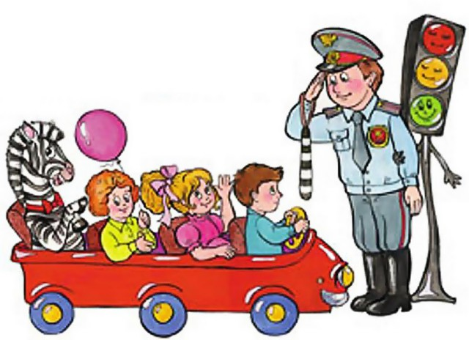
Методы и технологии, применяемые в работе с детьми:
Интерактивный метод обучения.
Моделирование опасных и безопасных дорожных ситуаций.
Технология игрового обучения.
Метод проектов
Метод наблюдения и беседы.

Slide 8
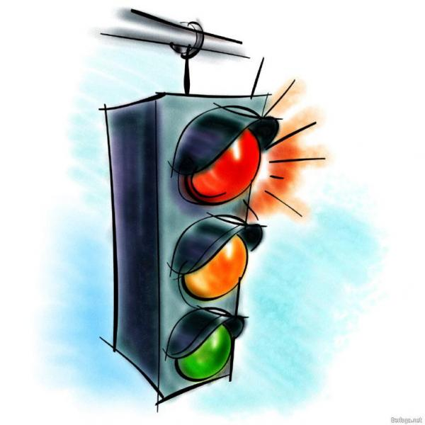
Формы работы с детьми по ПДД
Формы роботы с детьми по ПДД
Досуги, праздники , развлечения
Рассматривание дидактических картинок и иллюстраций
Беседы и разговоры по ПДД
Наблюдения за транспортом и пешеходами
Целевые прогулки к остановке
Рассказы воспитателя, чтение худ.литературы
Различные виды игр
Различные виды ИЗО деятельности

Slide 9
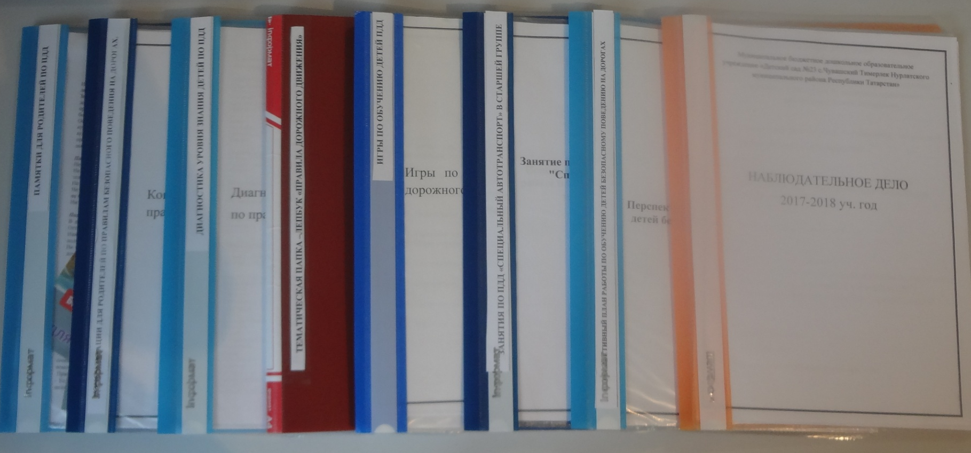
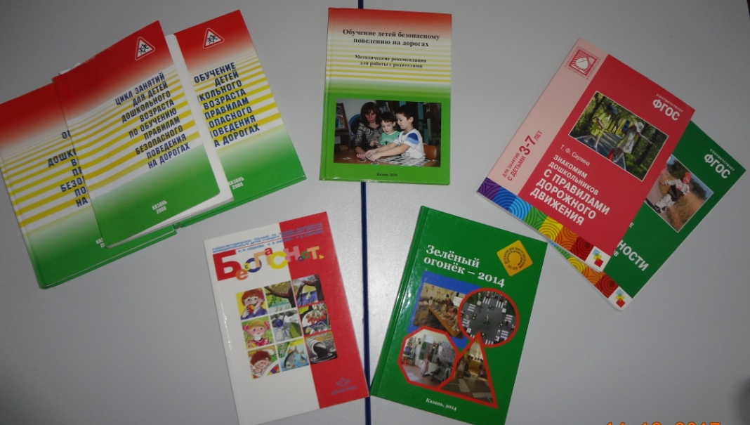
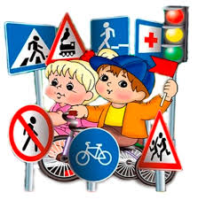
Воспитательно-образовательная работа по ПДД
Методическая литература

Slide 10
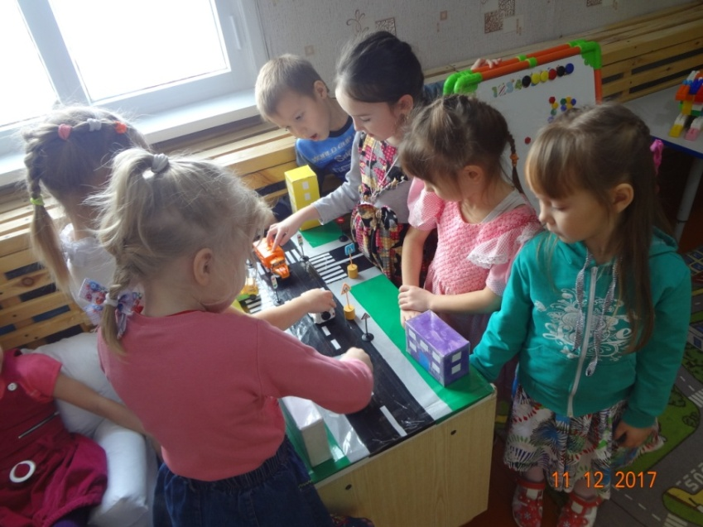
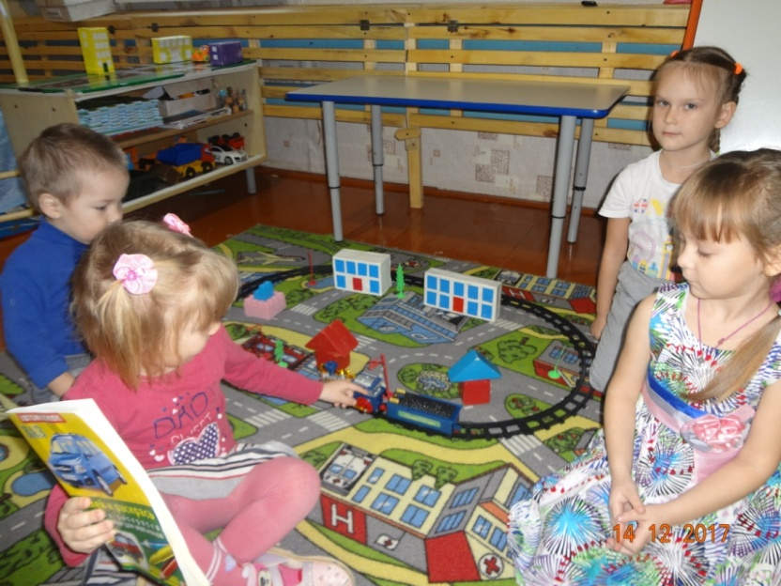
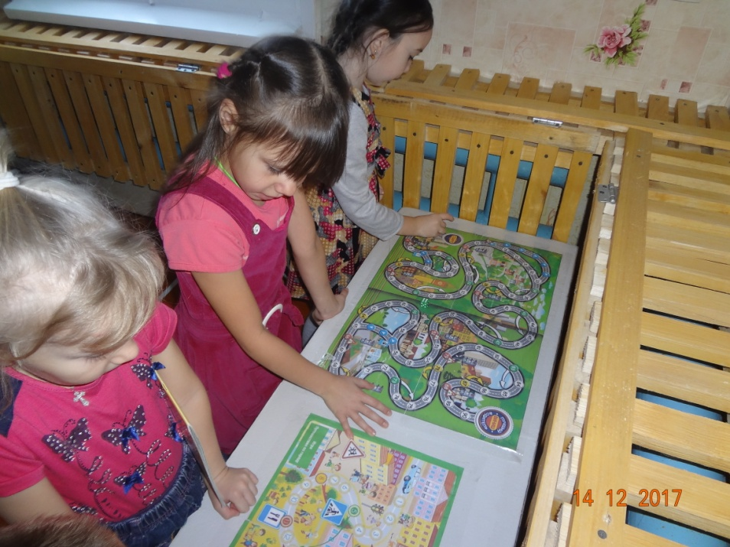
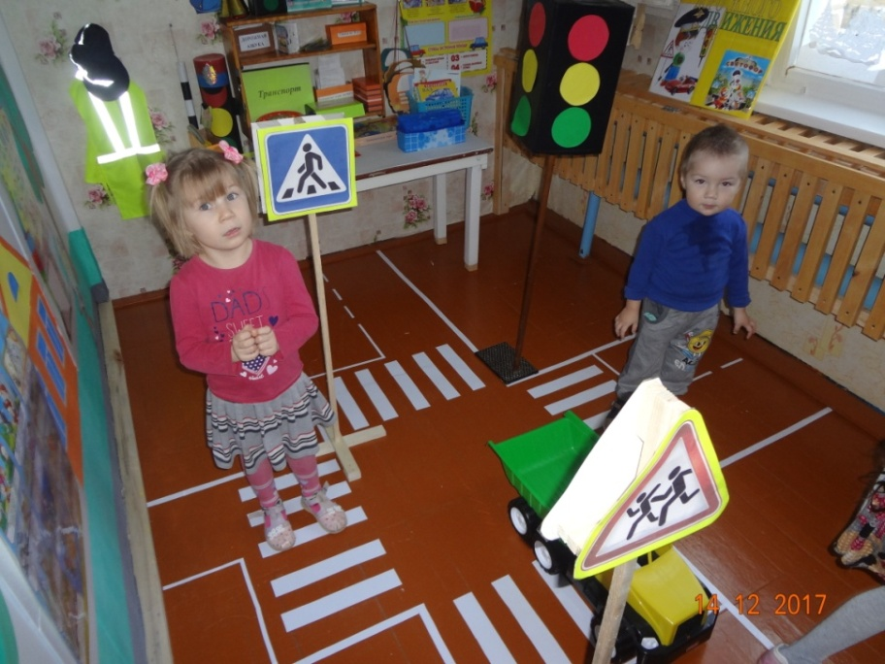
Созданные условия в разновозрастной группе

Slide 11
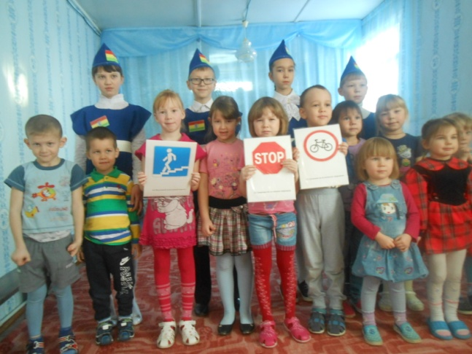
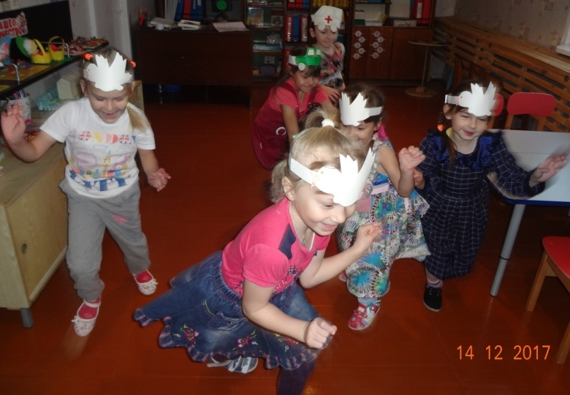
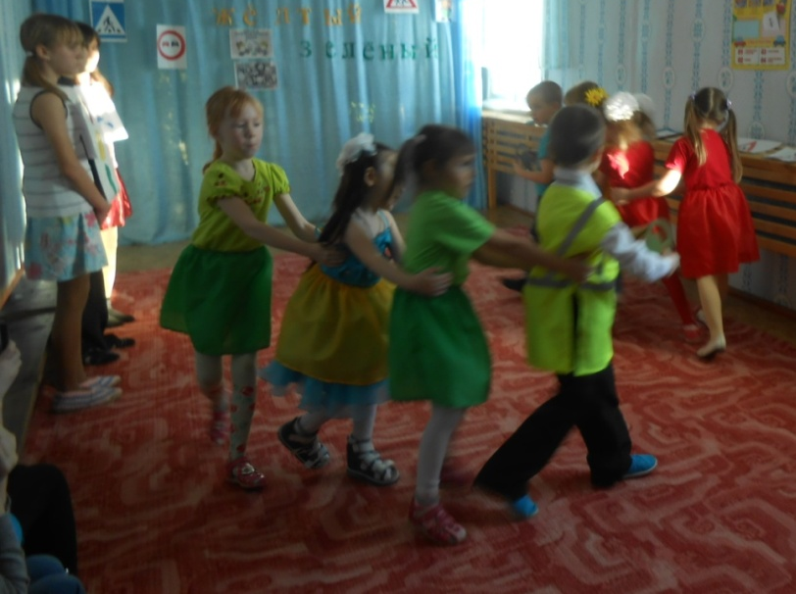
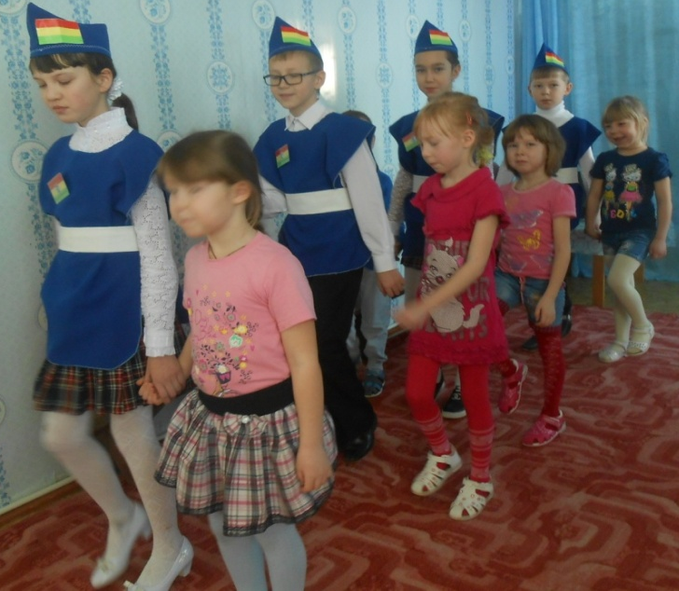
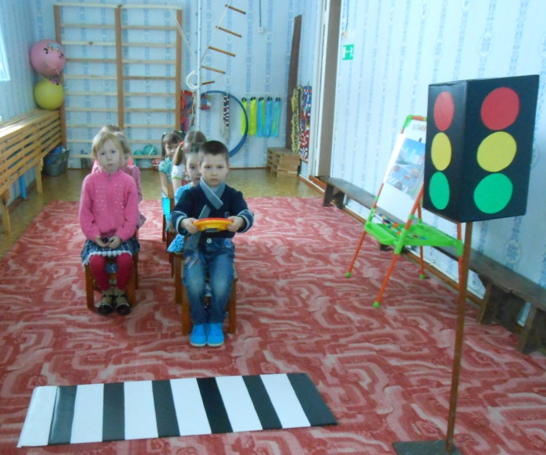
Музыкально- спортивные, спортивные развлечения и игры

Slide 12
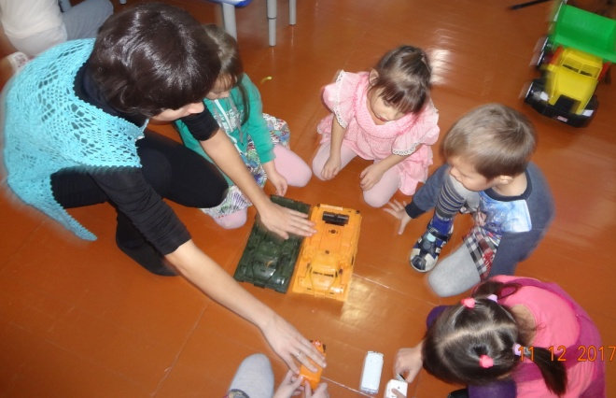
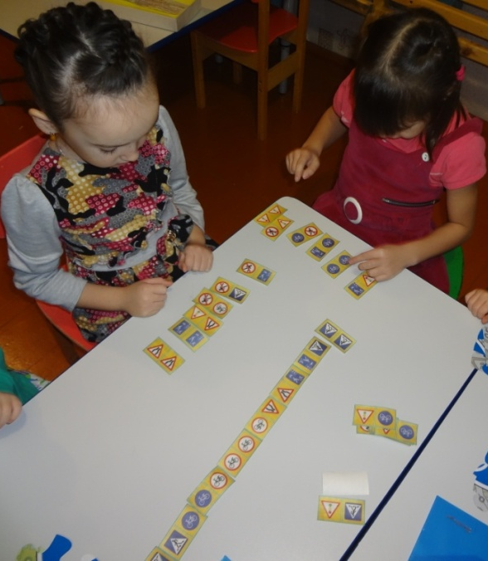
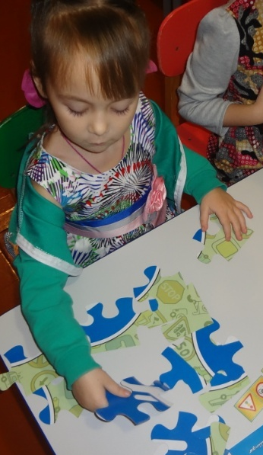
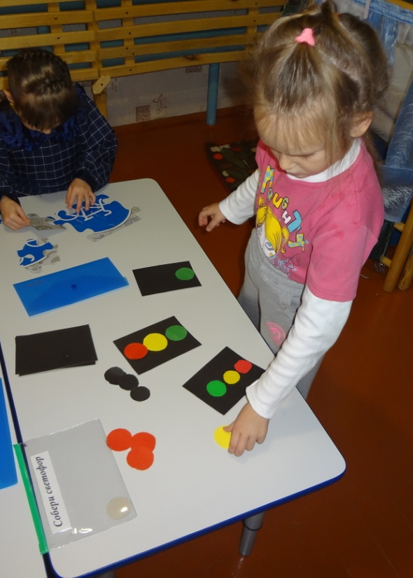
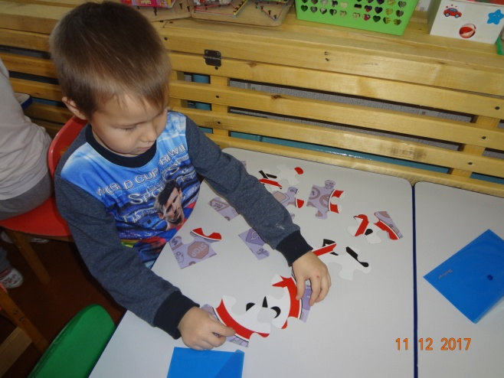
Игровая деятельность

Slide 13
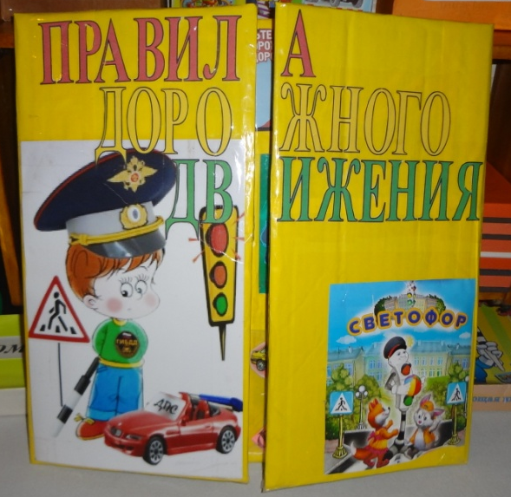
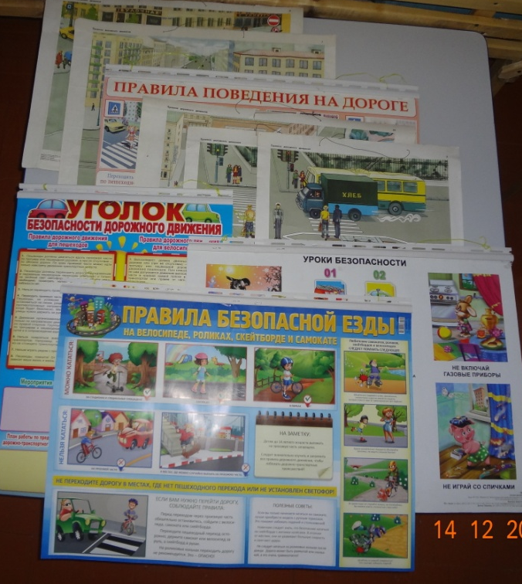
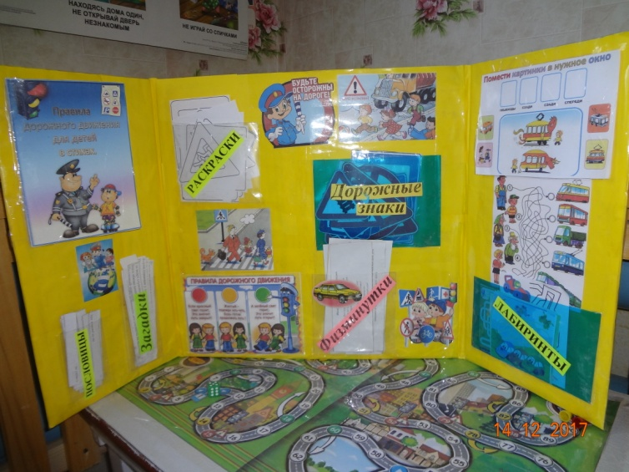

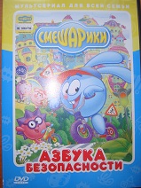
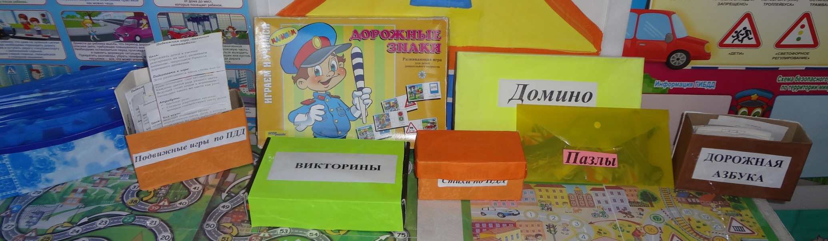
Просмотр мультфильмов, рассматривание иллюстраций, наличие художественной литературы и дидактических игр в группе
Плакаты по ПДД
Папка-лепбук
Мультфильмы по ПДД
Художественная литература
Дидактические игры

Slide 14
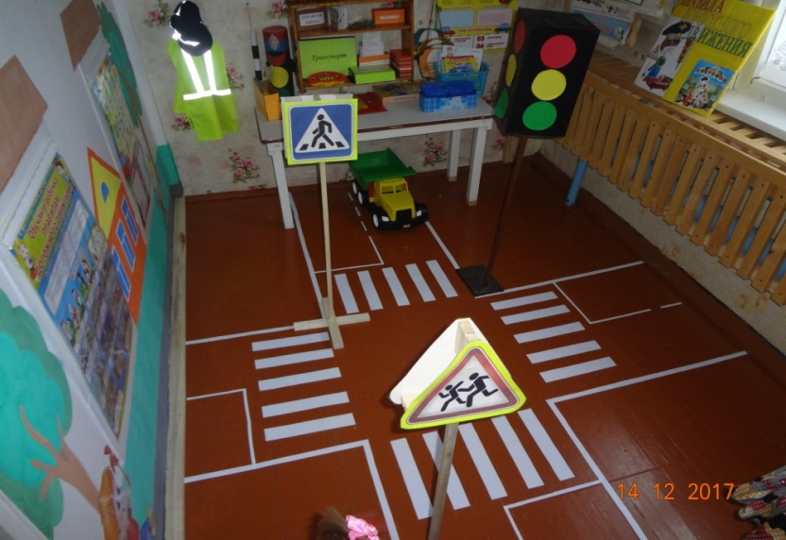
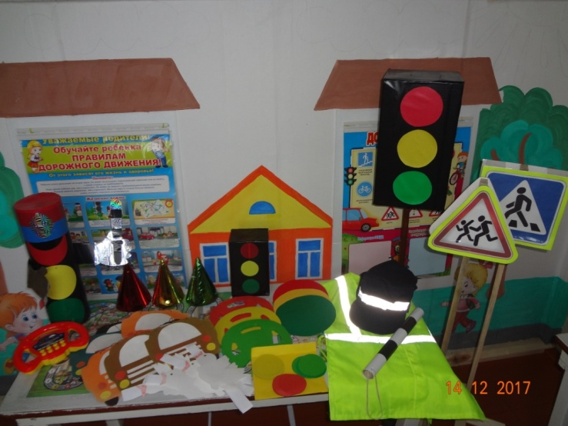
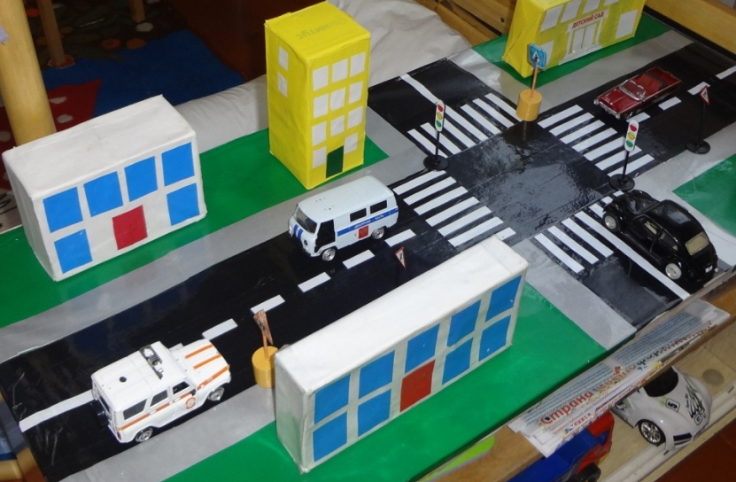
Атрибуты
для игр
Модели учебно-тренировочных перекрестков
Атрибуты для игр

Slide 15
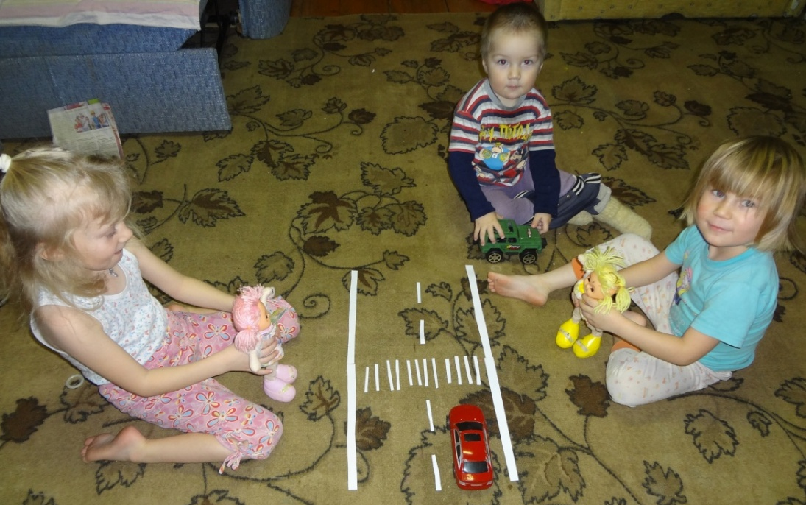
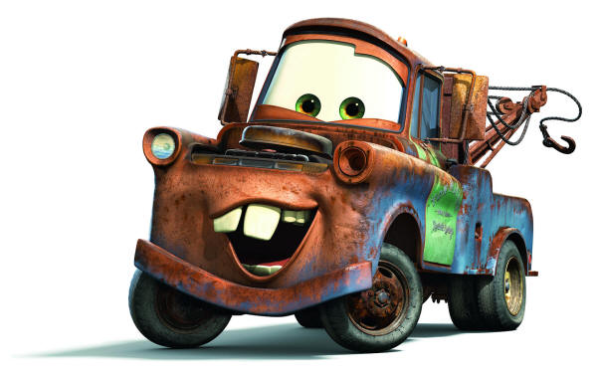
Знакомим с ПДД не только
в детском саду но
и дома

Slide 16
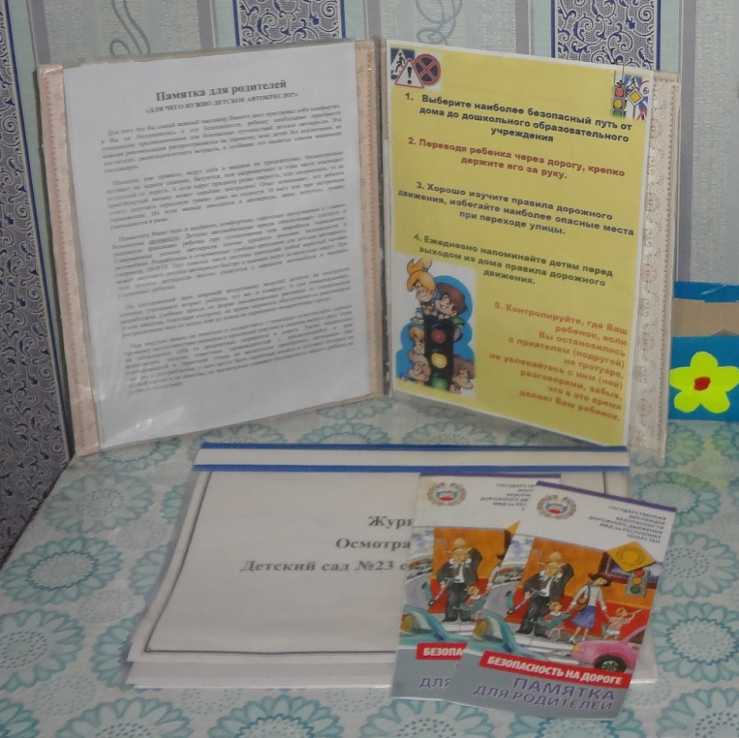
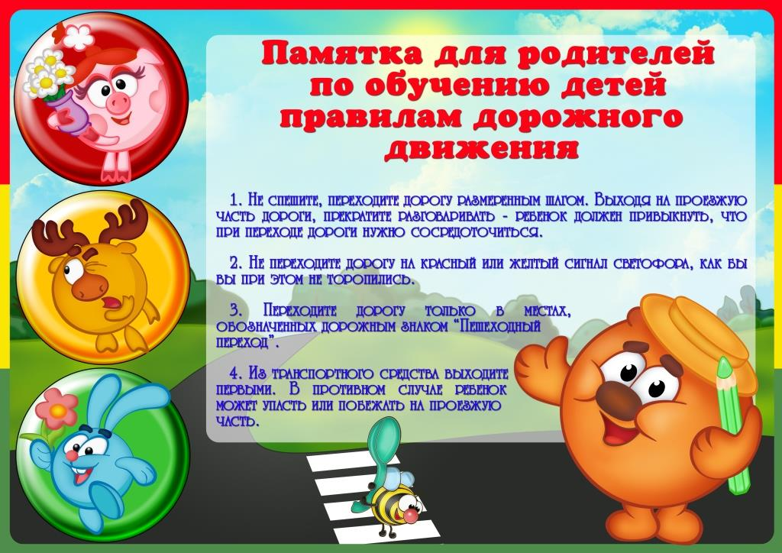

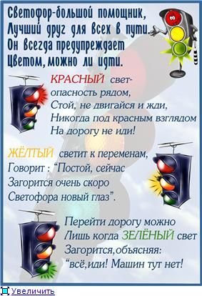
Активная агитация и привлечение к участию родителей

Slide 17
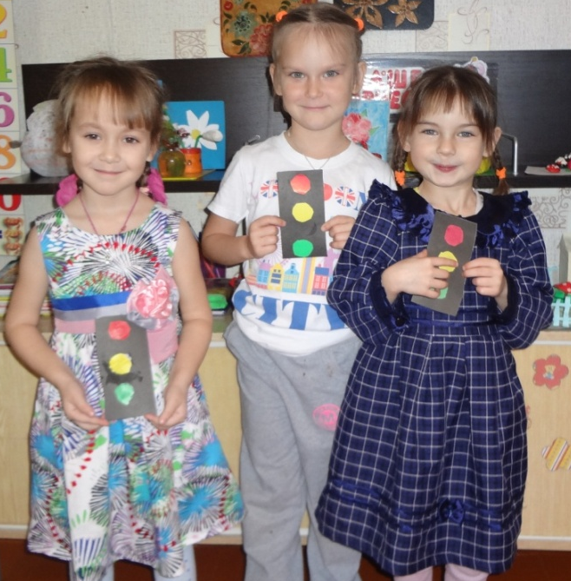
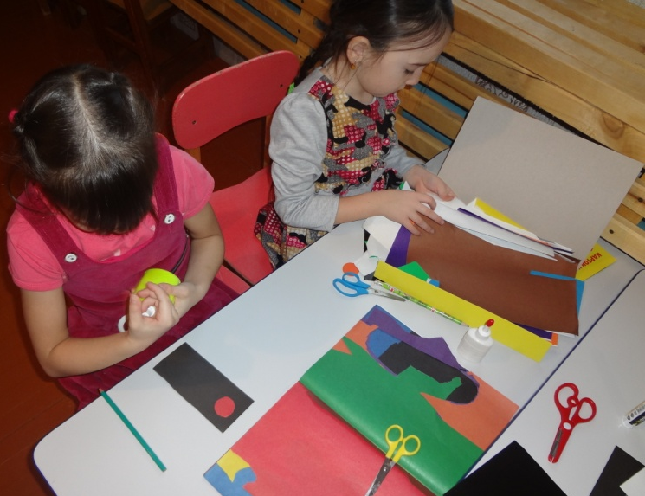
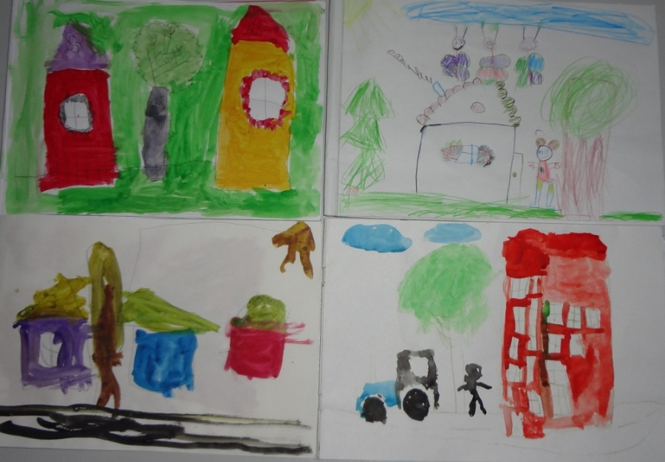
Творчество детей
«Мой друг-СВЕТОФОР»
«Моя улица»

Slide 18
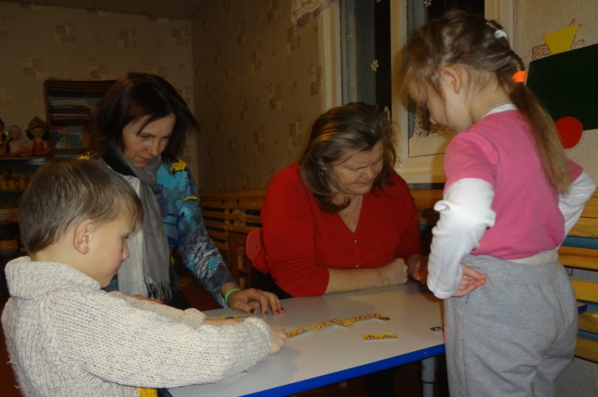
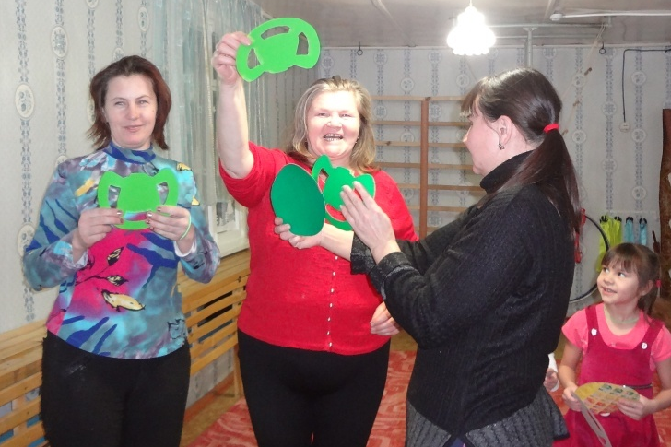
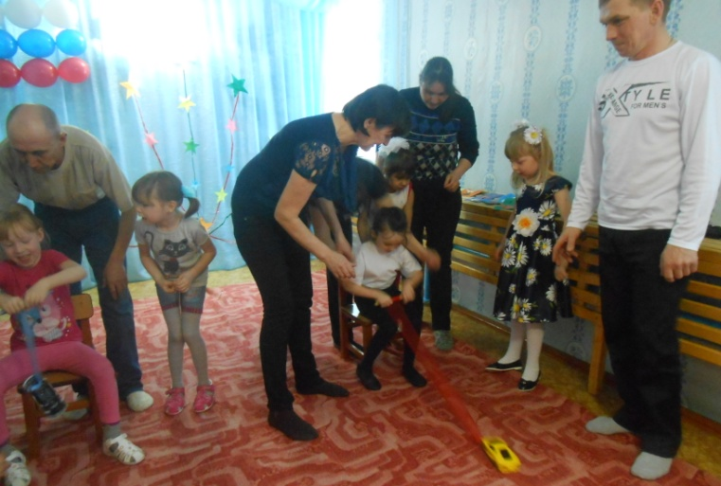
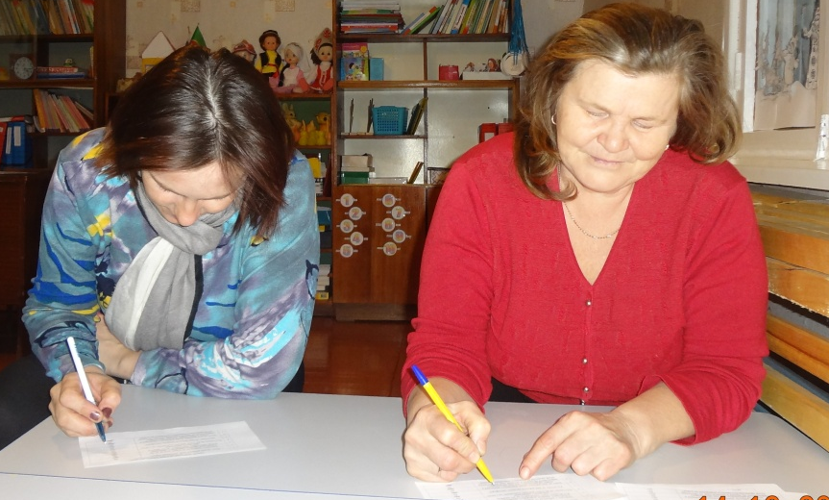
РАБОТА С РОДИТЕЛЯМИ
Ролевое проигрывание ситуаций
Совместная игровая деятельность
Спортивные развлечения
Анкетирование

Slide 19
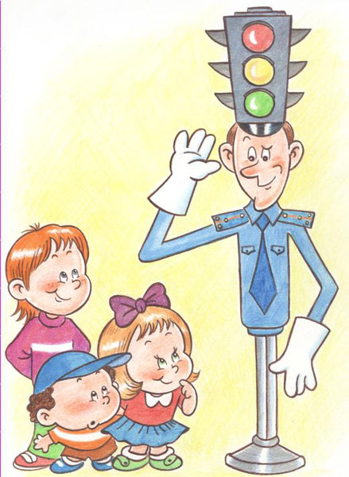
Методы активизации родителей
Обсуждение разных точек зрения по профилактике детского травматизма
Решение проблемных задач в воспитании и формировании навыков безопасного поведения
Ролевое проигрывание ситуаций.
Анкетирование родителей.
Анализ родителями и педагогами поведения ребенка на улице
Обращение к опыту родителей
Привлечение к активной деятельности

Slide 20

Берегите себя и своих детей
Спасибо за внимание!!

